Slide 1
Припрема за полагање матурског практичног рада ~ветеринарски техничар IV2~
наставница Весна Васић
Пољопривредна школа са домом ученика „Соња Маринковић“ Пожаревац

Slide 2
Радни задаци
1. Мерење телесне температуре код говеда
2. Мерење броја контракција бурага код говеда
3. Узимање вагиналног бриса код крава за лабораторијски преглед
4. Припрема хируршких инструмената за царски рез код краве

Slide 3
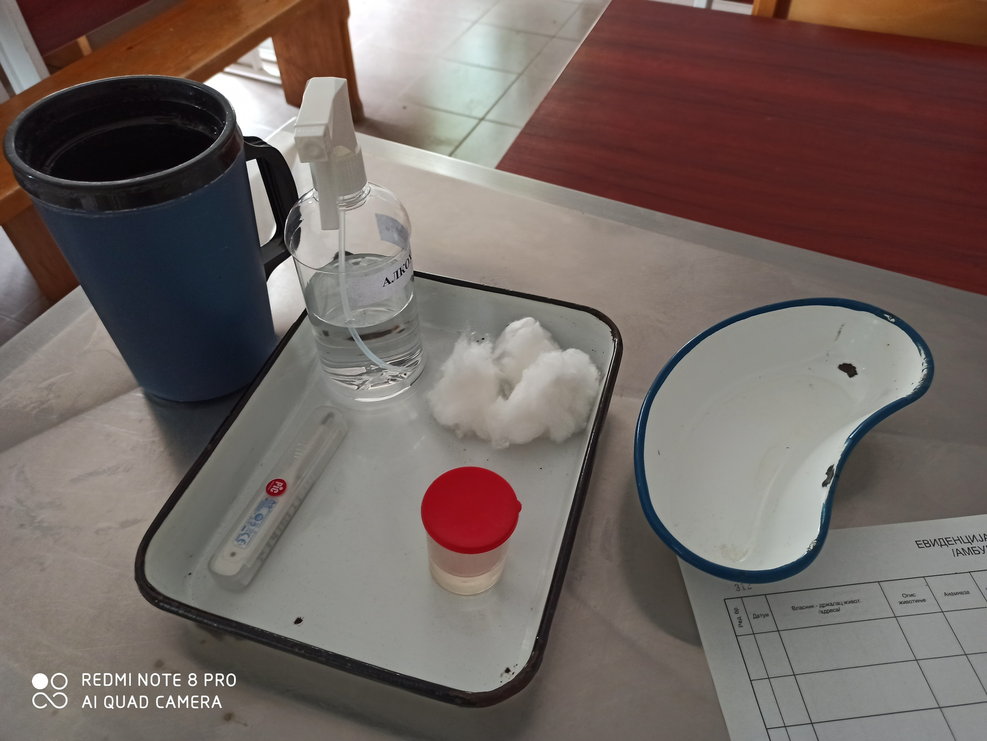
1. Мерење телесне температуре
Прибор:
-термометар
-уље
-посуда са хладном водом
-алкохол и тупфери
-бубрежњак за одлагање употребљеног материјала
-евиденциони лист (амбулантни протокол)

Slide 4
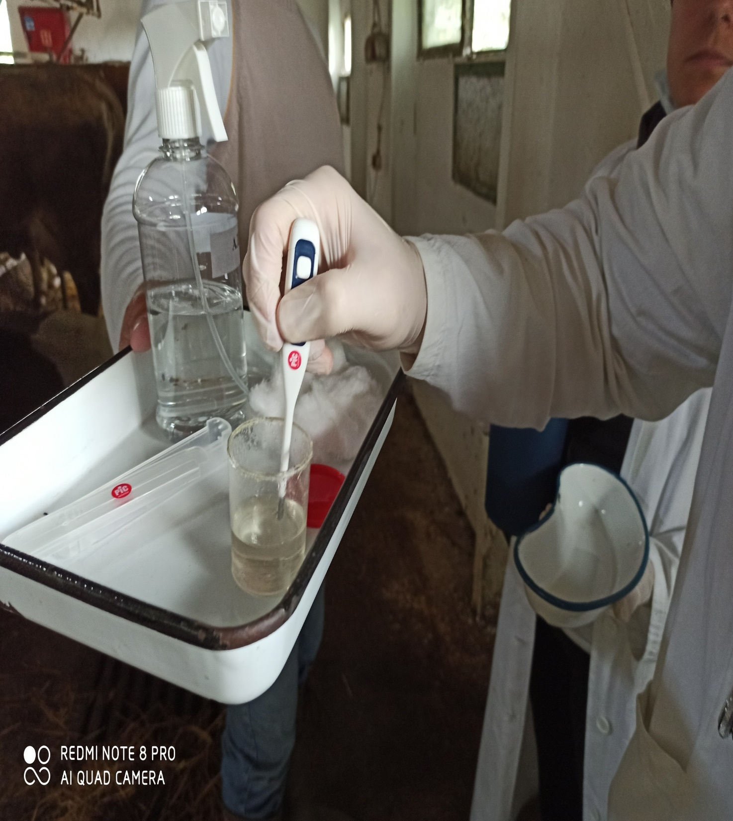
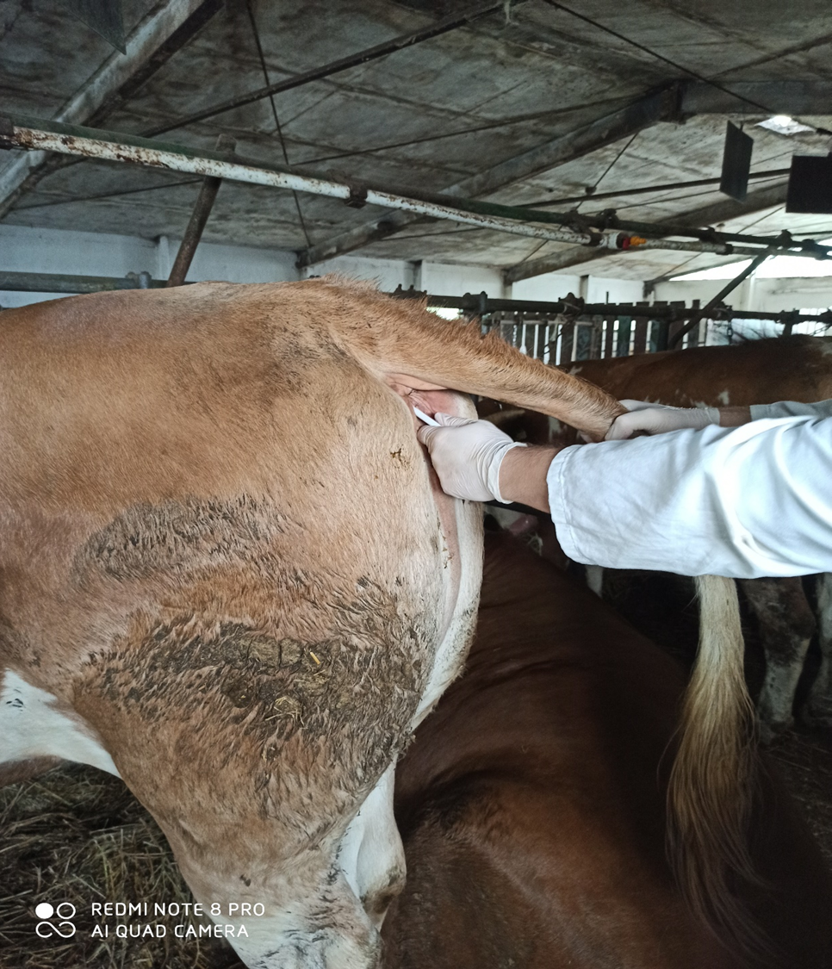
*Мерње телесне температуре
*Потапање врха термометра у уље

Slide 5
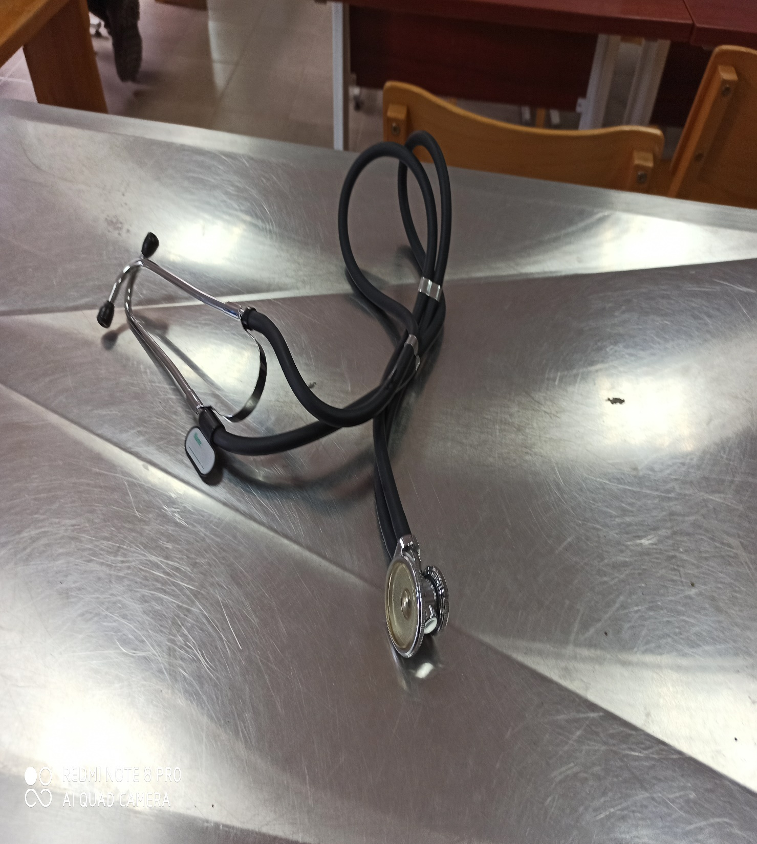
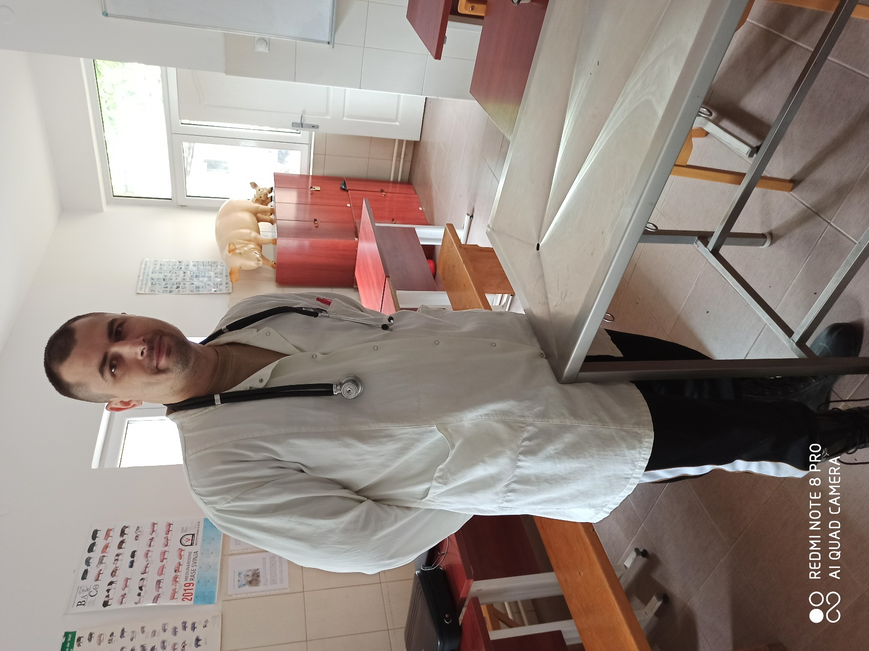
2.Мерење контракција бурага
*Стетоскоп

Slide 6
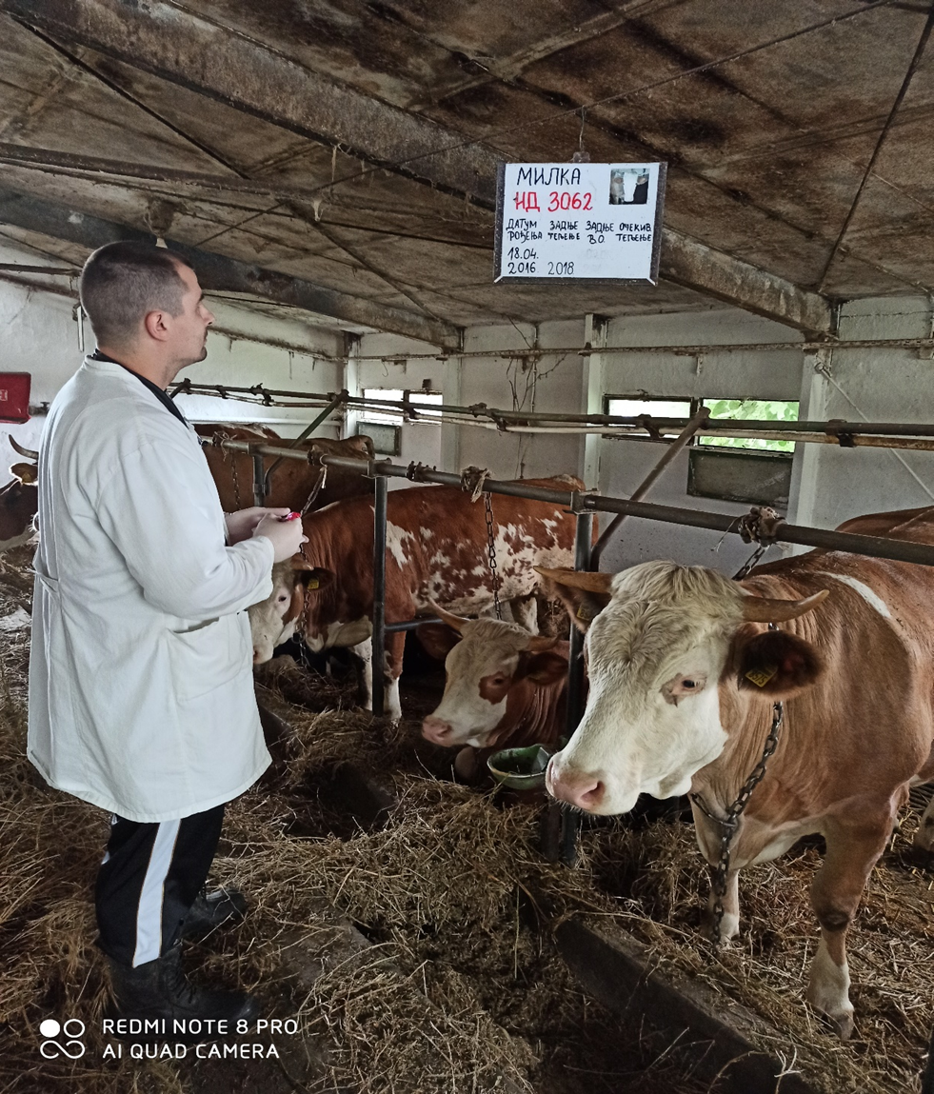
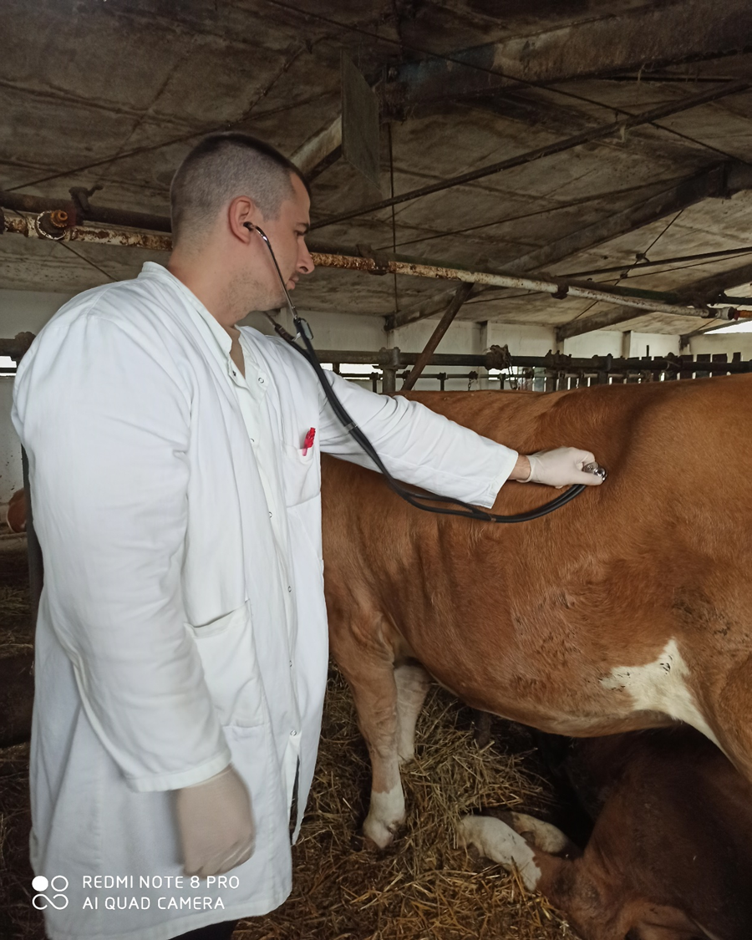
*Идентификација
*Мерење у левој гладној јами (5 минута)

Slide 7
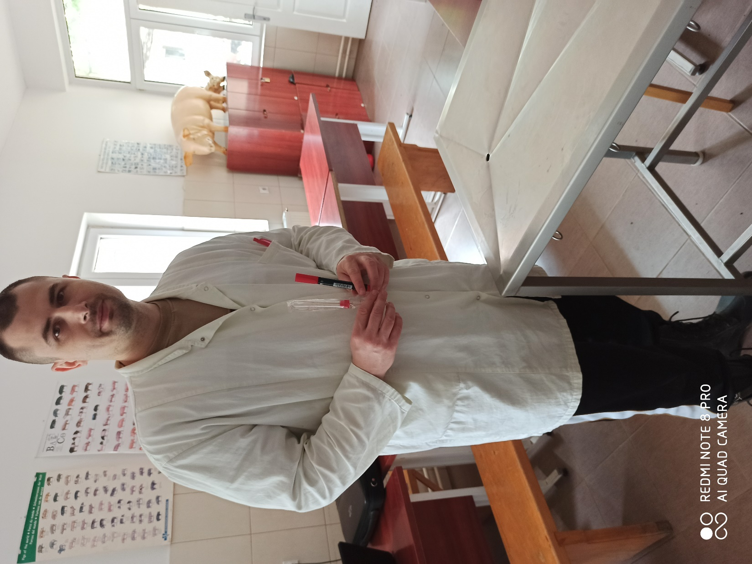
3. Узимање вагиналног бриса код крава за лабораторијски преглед
Прибор:
-стерилни брис
-рукавице
-маркер

Slide 8
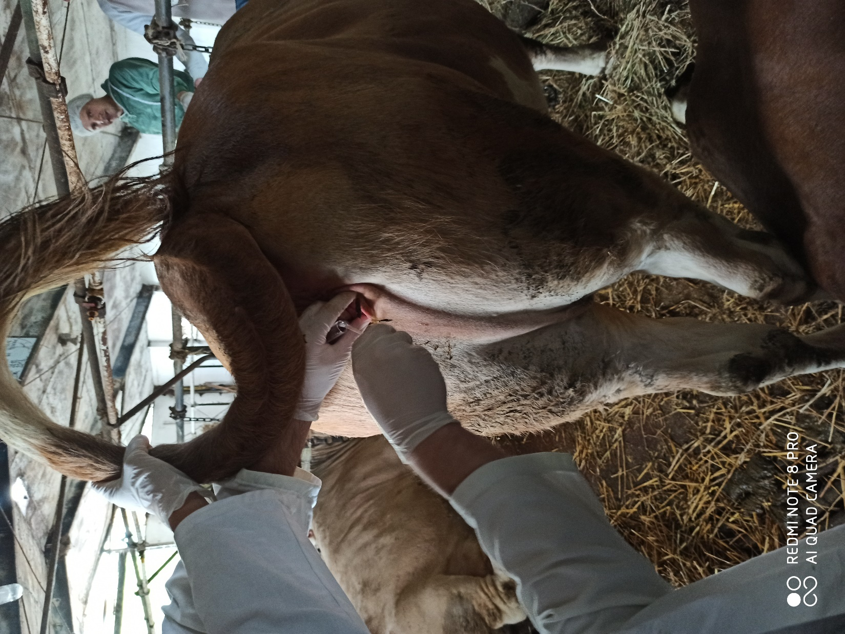
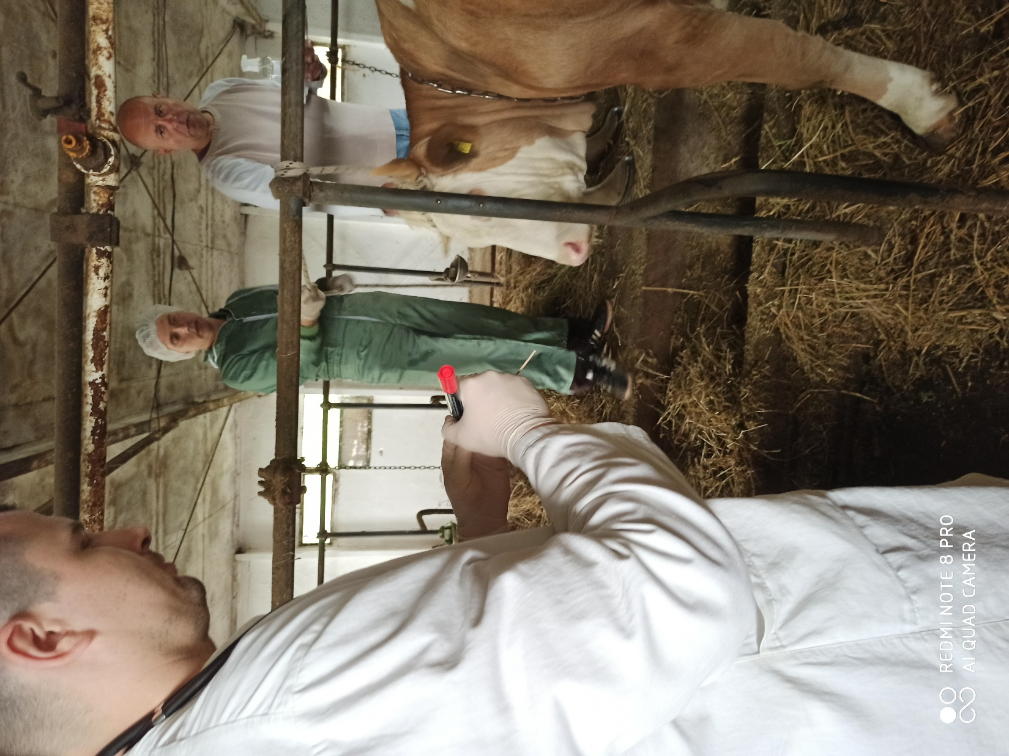
*Обележавање бриса
*Узимање узорка

Slide 9
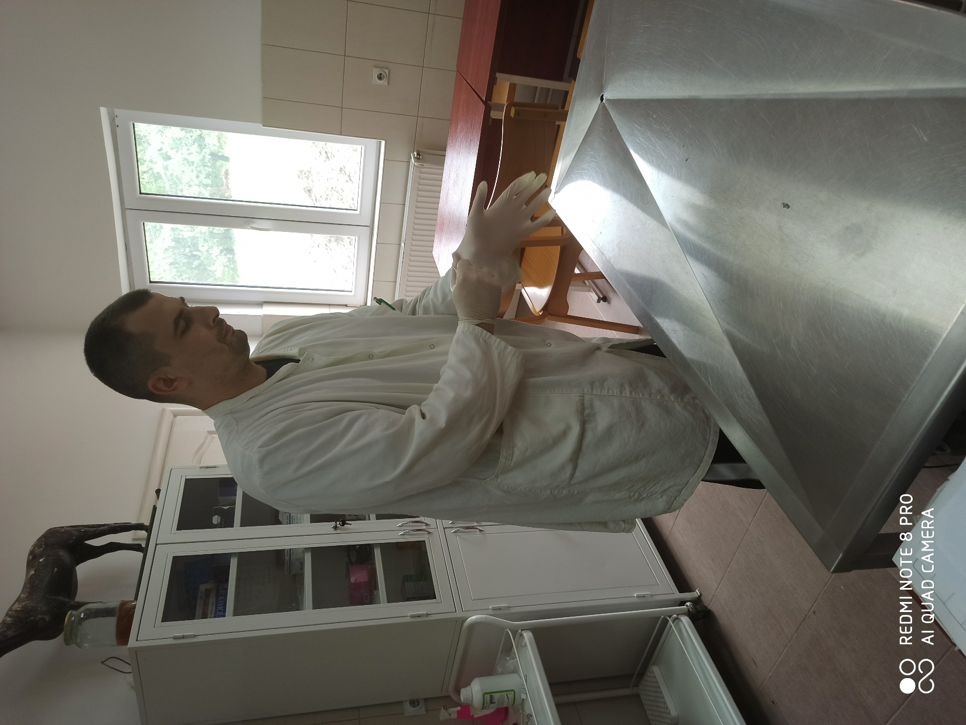
4. Припрема хируршких инструмената за царски рез код краве

Slide 10
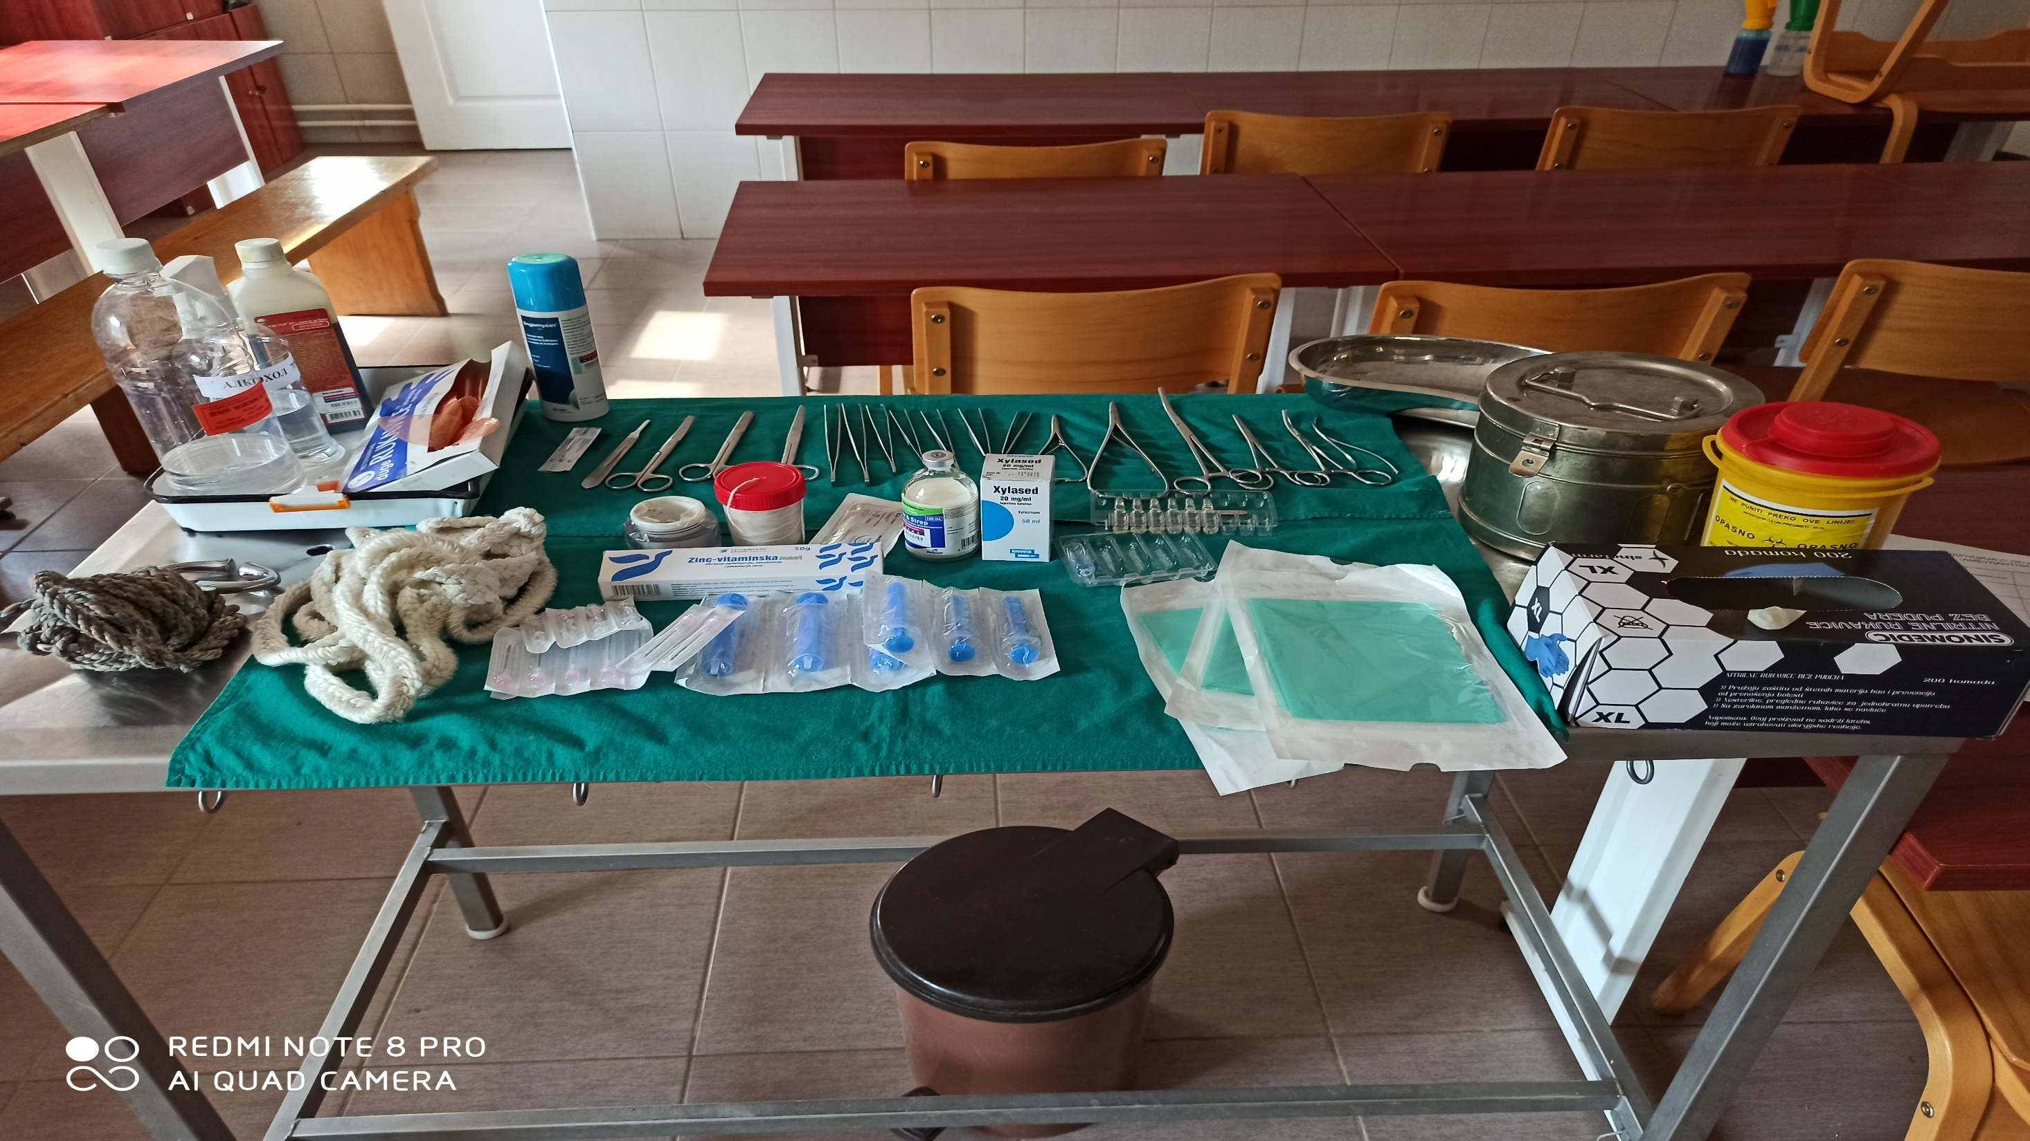
*Потребан прибор, инструменти, материјал и лекови

Slide 11
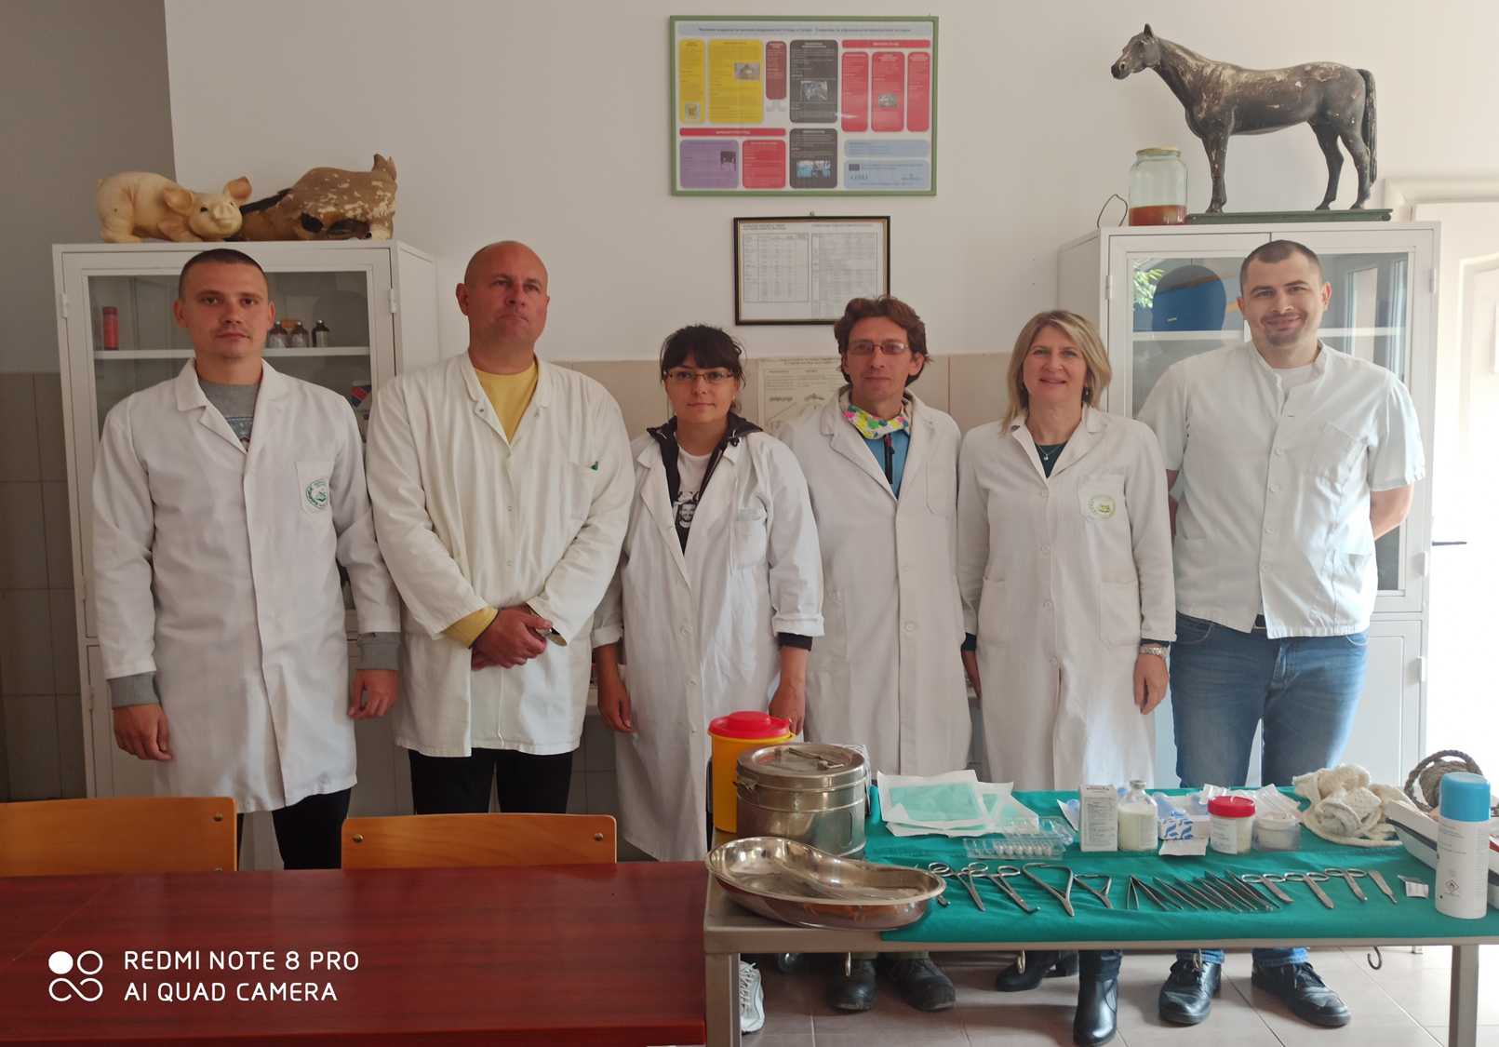
Хвала на пажњи
Пуно успеха на практичном матурском раду, мај, 2020

